Slide 1
Правовые основания экологического образования
Шмелькова Лариса Витальевна,
член Научного совета по проблемам экологического образования РАО, член рабочей группы по образованию и просвещению Координационного совета при Общественной палате РФ по экологическому благополучию, к.п.н., доцент
Москва 2023 г.

Slide 2
ОДНА ИЗ ЗАДАЧ ГОСУДАРСТВЕННОЙ ПОЛИТИКИ
Основы государственной политики в области экологического развития Российской Федерации на период до 2030 года (утв. Президентом РФ от 30 апреля 2012 г.)
9. Достижение стратегической цели государственной политики в области экологического развития обеспечивается решением следующих основных задач:
...л) формирование экологической культуры, развитие экологического образования и воспитания
Стратегия экологической безопасности Российской Федерации на период до 2025 года» (Указ Президента РФ от 19 апреля 2017 г. )
К внутренним вызовам отнесены «низкий уровень экологического образования и экологической культуры» (пункт 20н)
Конституция Российской Федерации
(с поправками от 14 марта 2020 года № 1-ФКЗ)
«Правительство Российской Федерации... создаёт условия для развития системы экологического образования граждан, воспитания экологической культуры» (статья 114 (п. е6)

Slide 3
Стратегические национальные приоритеты Российской Федерации
Стратегия национальной безопасности Российской Федерации (подпункт 17 пункта 83):
повышение уровня экологического образования и экологической культуры граждан
Стратегия экологической безопасности Российской Федерации (подпункт «п» пункта 26):
развитие системы экологического образования и просвещения...

Slide 4
Что предпринято/ задачи?
Основы государственной политики в области экологического развития Российской Федерации на период до 2030 года :
включение вопросов формирования экологической культуры, экологического образования и воспитания в государственные, федеральные и региональные программы (подпункт «ж» пункта 20)
Экологическая доктрина Российской Федерации :
включение вопросов формирования экологической культуры, экологического образования и просвещения в федеральные целевые, региональные и местные программы развития территорий

Slide 5
Законодательство Российской Федерации
Конституция Российской Федерации (поправки от 14 марта 2020 года № 1-ФКЗ):
создание условий для развития системы экологического образования граждан, воспитания экологической культуры (пункт 6 «е» статья 114)
Федеральный закон от 10 января 2002 г. № 7-ФЗ «Об охране окружающей среды»
Глава XIII. ОСНОВЫ ФОРМИРОВАНИЯ ЭКОЛОГИЧЕСКОЙ КУЛЬТУРЫ
Региональные законы об экологическом образовании и просвещении (2000-2023 годы)
34 субъекта Российской Федерации

Slide 6
Законодательство Российской Федерации
Федеральный закон от 10 января 2002 г. № 7-ФЗ «Об охране окружающей среды»
организация и развитие системы экологического образования, формирование экологической культуры отнесены к полномочиям органов государственной власти Российской Федерации в сфере отношений, связанных с охраной окружающей среды (статьи 5,6)
устанавливается система всеобщего и комплексного экологического образования, включающая в себя общее образование, среднее профессиональное образование, высшее образование и дополнительное профессиональное образование специалистов, а также распространение экологических знаний, в том числе через средства массовой информации, музеи, библиотеки, учреждения культуры, природоохранные учреждения, организации спорта и туризма (статья 71)

Slide 7

Задачи поставлены
НО
механизмы не определены
инструментарий не разработан

Slide 8
Проблема
отсутствие единой методологии экологического образования и просвещения
непонимание цели экологического образования и просвещения
отсутствие целевых показателей сформированности экологической культуры как интегрального результата экологического образования и просвещения
отсутствие инструментария (способов, методов, средств) достижения заявленной цели

Slide 9
Поручения
 | Содержание поручения | Источник (документ) | Срок | Ответственный
1. | Пункт 72 Методологическое, программное и учебно-методическое сопровождение реализации экологической составляющей ФГОС начального, основного и среднего (полного) общего образования на основе Концепции общего экологического образования | Распоряжение Правительства РФ от 18.12.2012 № 2423-р «Об утверждении Плана действий по реализации Основ государственной политики в области экологического развития Российской Федерации на период до 2030 года» http://government.ru/docs/all/85486/ | 2020 г | Минобрнауки России
2. | Пункт 71 Актуализация ФГОС профессионального образования с учетом профессиональных стандартов в области охраны окружающей среды |  | 2016 – 2017 гг | Минобрнауки России
3. | Разработка общепрофессиональных компетенций знаний, умений и навыков в области охраны окружающей среды для включения в ФГОС |  | 2016 г | Минобрнауки России
4. | Представить предложения о включении в ФГОС требований к освоению базовых знаний в области охраны окружающей среды и устойчивого развития, в том числе с учётом современных приоритетов мирового сообщества, прежде всего Повестки дня в области устойчивого развития на период до 2030 года, Парижского соглашения, принятого 12 декабря 2015 г., и обязательств Российской Федерации в области противодействия изменению климата и сохранения благоприятной окружающей среды | Пункт 1и-1 перечня поручений Президента Российской Федерации от 24 января 2017 года № Пр-140ГС по итогам заседания Государственного совета по вопросу «Об экологическом развитии Российской Федерации в интересах будущих поколений» http://www.kremlin.ru/acts/assignments/orders/53775 | 1.09. 2017 г | Минобрнауки России
5.
6.

Slide 10
Поручения (продолжение)
Представить предложения по совершенствованию экологического образования в рамках реализации основных и дополнительных общеобразовательных программ, в том числе в части, касающейся улучшения условий для их реализации | Пункт 5 Перечня поручений Президента Российской Федерации от 3 июля 2020 года № Пр-1069 по итогам прошедшей 5 июня 2020 года встречи с представителями общественных организаций, осуществляющих деятельность в области экологии и защиты животных http://kremlin.ru/acts/assignments/orders/63608 | 1.09. 2020 г. | Минросвещения России
Представить предложения по разработке федерального проекта «Научное обеспечение экологической деятельности, экологическое воспитание и просвещение» | Подпункт «ф» пункта 6 Перечня поручений Президента Российской Федерации от 24 октября 2020 года №Пр-1726ГС по итогам расширенного заседания президиума Государственного совета, состоявшегося 28 сентября 2020 года (http://www.kremlin.ru/acts/assignments/orders/64273) | 1.12. 2020 г | Минприроды России

Slide 11
Проблема и пути решения: федеральное законодательство
целесообразно законодательно закрепить требования по организации и обеспечению экологического образования и просвещения, формированию экологической культуры в отдельном федеральном законе и/или Федеральном законе № 7-ФЗ, включая определение терминов «экологическое образование», «экологическое просвещение», «экологическая культура», а также определить механизмы их реализации и установить ответственных лиц, в том числе путем внесения соответствующих изменений в главу XIII Федерального закона № 7-ФЗ
целесообразно рассмотреть возможность внесения изменений в Федеральный закон № 273-ФЗ, дополнив главу 11 (Особенности реализации некоторых видов образовательных программ и получения образования отдельными категориями обучающихся) отдельной статьей, регулирующей вопросы экологического образования и просвещения

Slide 12
Что позитивно?
Научное сообщество
«Научный совет по проблемам ЭО РАО»
Консолидация общественности
«Координационный совет ОП РФ по экологическому благополучию
Методология ЭО и П
Концепция экологического образования в системе общего образования
Три попытки изменения федерального законодательства
ФЗ «Об экологическом образовании и культуре»

Slide 13
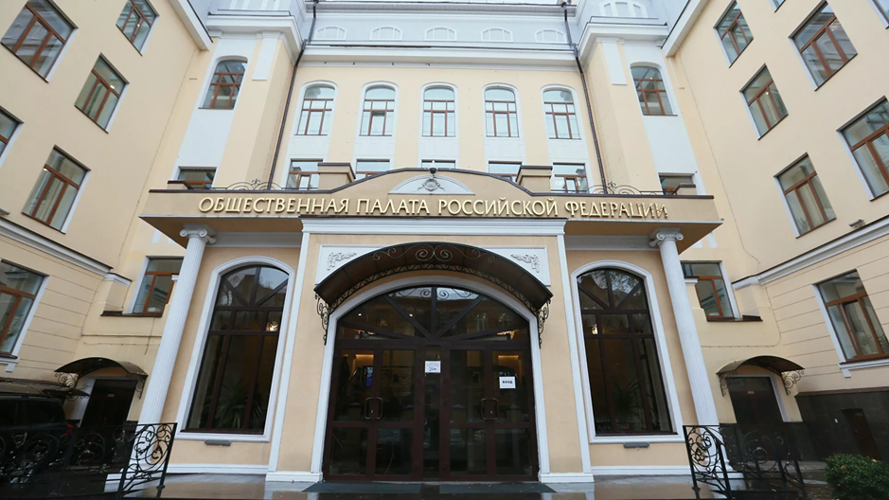
Общественная Палата Российской Федерации
22 марта 2021 года
«Экологическое образование для устойчивого развития: стратегические цели России, новый федеральный проект»
6 июля 2022 года
«Зачем России система экообразования и экопросвещения и как ее построить?»
13 апреля 2023 года
«Экологическая культура: в чём общественная выгода?»
https://yadi.sk/i/RDkIxiutVqKDAw

Slide 14
Что делать?
первоочередные шаги по созданию государственной системы экологического образования и просвещения
Стратегия или концепция непрерывного экологического образования в интересах устойчивого развития Российской Федерации на период до 2030 года
Национальный проект, федеральный проект или план реализации стратегии, концепции
Федеральный закон «Об экологической культуре, образовании и просвещении»
Показатели ЭО и П в оценку эффективности деятельности высших должностных лиц субъектов РФ
Координации работ по созданию в Российской Федерации государственной системы непрерывного ЭО и П

Slide 15
Научный совет по проблемам экологического образования РАО: ключевые направления деятельности по правовым вопросам экологического образования
Инициация поручения Президента Российской Федерации Правительству Российской Федерации
Инициация создания на уровне Президента/ Правительства Российской Федерации координирующего органа по формированию системы непрерывного экологического образования и просвещения
Обеспечение поддержки (конструктивное взаимодействие) федеральных законодательных и исполнительных органов власти в разработке нормативных правовых актов, в том числе закона об экологической культуре/ экологическом образовании и просвещении
Экспертно-аналитическая деятельность в части действующего законодательства об экологическом образовании и просвещении
Участие в разработке стратегических, методологических документов и нормативных правовых актов с привлечением ведущих российских ученых
Содержательная и организационная поддержка в части разработки учебных и учебно-методических материалов, обеспечивающих реализацию стратегических, методологических документов и нормативных правовых актов
Участие в апробации разработанных документов и материалов на уровне государственных органов исполнительной власти субъектов Российской Федерации

Slide 20
Вывод
НЕОБХОДИМО вернуть преемственную систему требований по формированию экологической культуры, которая была заложена во ФГОС 2009-2012 годов, но не получила должного воплощения на практике в силу несформированности соответствующего учебного и учебно-методического обеспечения, а также неготовности педагогических работников к реализации данных требований на практике

